Slide 1
Informations à destination des
Parents de 3ème du collège Debussy
Présentation :
Mme PERROCHEAU ,
Psy EN CIO de Nantes

Slide 2
SOMMAIRE
1. Après la troisième, 3 voies d’orientation
2. Les procédures d’orientation et d’affectation
3. Les ressources

Slide 3
1 - APRES LA TROISIEME : 3 voies d’orientation
BAC
GENERAL
BAC
TECHNOLOGIQUE
BAC
PROFESSIONNEL
TERMINALE
GENERALE
TERMINALE
TECHNOLOGIQUE
TERMINALE
PRO
C.A.P.
CERTIFICAT D’APTITUDE
PROFESSIONNELLE
1e GENERALE
1e TECHNOLOGIQUE
1e PRO
CAP 2
SECONDE GT
SECONDE PRO
Seconde professionnelle
CAP 1
T R O I S I E M E
Notes:
3
3
3

Slide 4
La voie professionnelle

Slide 5

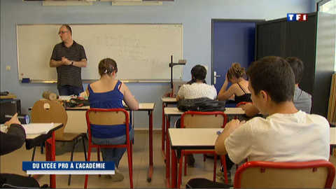
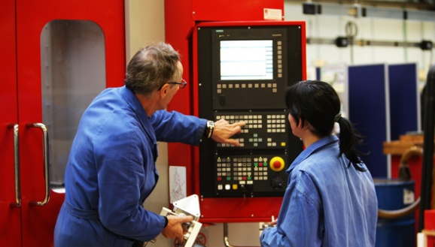
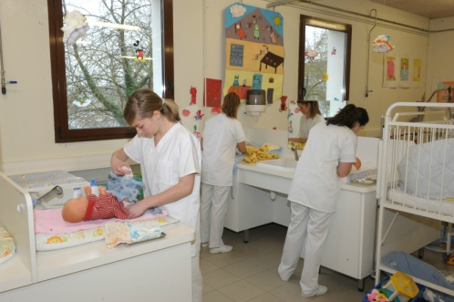
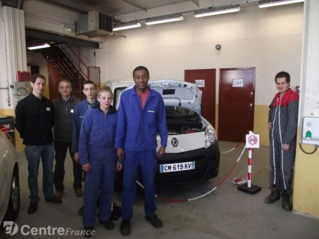
Qualités requises
Attrait pour les enseignements pratiques et concrets
Curiosité d’apprendre des techniques et gestes professionnels
Stages en entreprise
Qualification professionnelle
Savoir-faire
Savoir-être
Notes:
5
5
5
5

Slide 6
LYCEE PROFESSIONNEL : domaines ou métiers
En seconde
professionnelle
de Bac pro (3 ans)
En 1ère année
de CAP (2 ans)
Choisir un domaine
professionnel
Exemples:
- Commerce
- Electrotechnique, Energie,
Équipements Communicants
- Prothèse dentaire
- Métiers de la mode
- Maintenance des équipements
Industriels
-Travaux paysagers
Choisir un métier
Exemples:
- Installateur sanitaire
- Agent Polyvalent de
restauration
- Menuisier
- Employé de commerce
- Pâtissier
- Fleuriste
- Horloger
Notes:
6

Slide 7
La voie professionnelle
Des parcours personnalisés
Entrée en seconde professionnelle par familles de métiers débouchant vers une ou plusieurs spécialités de Bac Pro en première.
En Terminale professionnelle selon le projet de l’élève :
  module de préparation à l’insertion professionnelle ou l’entreprenariat
  module de poursuite d’études
7

Slide 8
La seconde par famille de métiers
Pendant l’année de seconde, acquisition des compétences professionnelles communes aux spécialités concernées
En fin de seconde, choix de la spécialité de baccalauréat
Possibilité de changement d’établissement si choix d’une spécialité de la famille métiers non enseignée dans l’établissement.

Slide 9
Les familles de métiers : exemples
BAC pro logistique
2de pro Métiers de la gestion administrative, du transport et de la logistique
BAC pro Organisation de transport de marchandise
BAC pro Assistance à la gestion des organisations et de leur activités
BAC pro étude et réalisation d’agencement
BAC pro technicien constructeur bois
2de pro Métiers du bois
BAC pro technicien menuisier agenceur
BAC pro technicien de fabrication bois et matériaux associés

Slide 10

Voie professionnelle : 2 façons d’apprendre.
Statut scolaire ou d’apprenti ?
Lycée professionnel
LP
Centre de Formation
d’Apprentis
CFA
A temps plein
Statut scolaire
En apprentissage
Statut d’apprenti/salarié
Cours + Ateliers +
Stages en entreprise :
  12 à 22 semaines
  Conventions de stages
Vacances scolaires
Alternance cours/entreprise :
  - 1 semaine de cours au CFA
  - 2 semaines de travail en entreprise
Contrat de travail
5 semaines de congés payés
Certaines formations professionnelles
ont plus de demandes que de places
= Sélection sur dossier de 3ème
Il est difficile de trouver un patron
> toujours faire un vœu en LP au cas où…

Slide 11
Quelques conseils et points de vigilance
Participer aux mini-stages ainsi qu'aux journées portes ouvertes des établissements
Faire les démarches nécessaires pour l'apprentissage et l’enseignement privé
Certaines filières nécessitent un dossier spécifique
  Métiers de la sécurité
  Aéronautique, option avionique
  Conduite et gestion de l’entreprise hippique
  Conduite et gestion de l’entreprise maritime
  Electromécanicien de marine
Notes:
11

Slide 12
Certaines formations professionnelles et établissements
ont plus de demandes que de places.
= Sélection sur dossier de 3ème
En fonction du
domaine
professionnel
- Bac pro Système Numérique au LP Arago : 81 vœux 1 pour 45 places (juin 2020)
- Bac pro MELEC au LPO Monge / la Chauvinière : 14 vœux 1 pour 24 places (juin 2020)
En fonction de
l’établissement
- 2de pro Métiers de la relation clients au Lycée Nelson Mandela: 89 vœux 1 pour 35 places (juin 2020)
2de pro Métiers de la relation clients LP Pablo Neruda: 34 vœux 1 pour 77 places (juin 2020)
Notes:
12
12
12

Slide 13
La voie générale et technologique

Slide 14


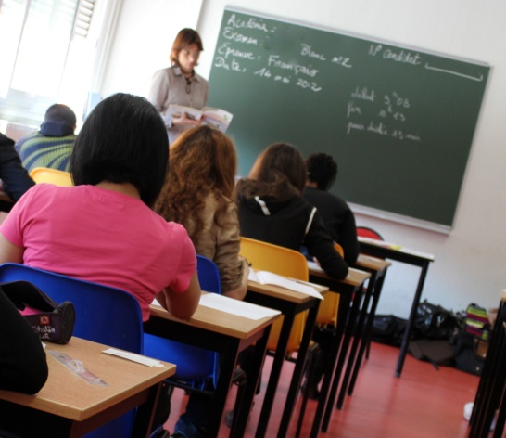
Qualités requises
Intérêt pour les enseignements théoriques et abstraits
Goût pour la réflexion, l’analyse
Argumentation/expression écrite
Prise de notes
Travail personnel important
Autonomie
Analyser
Commenter
Argumenter
Rédiger
Notes:
14
14
14
14

Slide 15

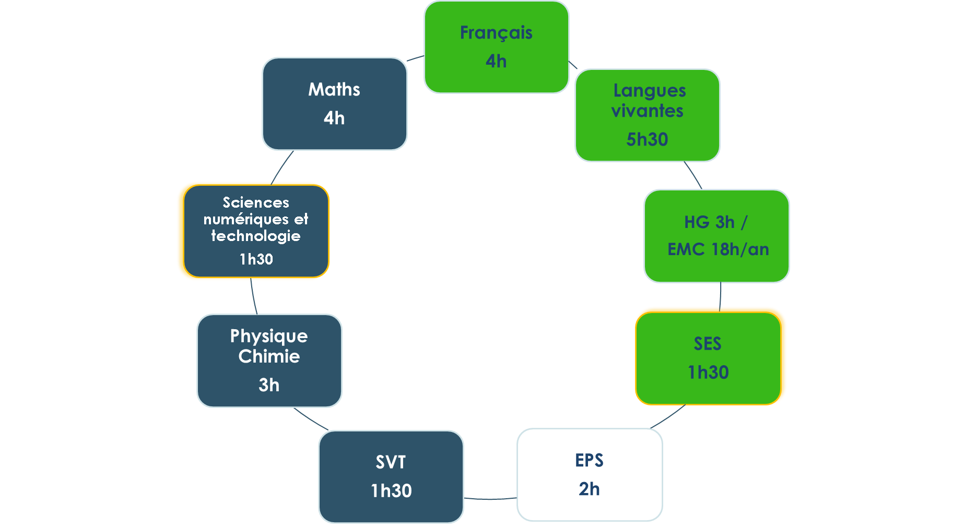
La seconde générale et technologique :
Les enseignements communs
+ Accompagnement personnalisé
(selon les besoins)
Aide à l’orientation
Notes:
15
15
15

Slide 16
Les enseignements Optionnels (possibilité d'en choisir de 1 à 3)
Choix d'un enseignement optionnel général (+ latin ou grec possible)
Et/ou choix d'un enseignement optionnel technologique
Langues et cultures de l'antiquité
(latin ou grec) (3h)
Sciences
et Laboratoire
(1h30)
Management
et gestion (1h30)
Langue Vivante C
(étrangère ou régionale) (3h)
Création et Innovation
Technologiques
(1h30)
Sciences de
l'Ingénieur
(1h30)
Arts (arts plastiques, histoire des arts,
cinéma-audiovisuel, théâtre, ….) (3h)
Santé et Social
(1h30)
Biotechnologies
(1h30)
EPS (3h)
Création et
Culture Design
( 6h)
Atelier artistique
(72h /an)
Ecol. Agro. Territ. Devel. Durable
(Lycée Agricole) (3h)
Hippologie ou pratique professionnelle
ou pratique sociale et culturelle (Lycée Agricole : 3h)
Notes:
16

Slide 17
Lycées de secteur
Camus
  Options de seconde: cinéma audiovisuel, musique, théâtre, latin, italien, management et gestion
Carcouet
-option de seconde: management et gestion, santé et social, sciences et laboratoire
Monge
- option de seconde : italien, science et laboratoire, sciences de l’ingénieur, création et innovation technologique
Livet
  Options de seconde : Science et laboratoire, science de l’ingénieur, création et innovation technologique, création et culture design

Slide 18
L’orientation au lycée
Après la 2nde GT

Slide 19
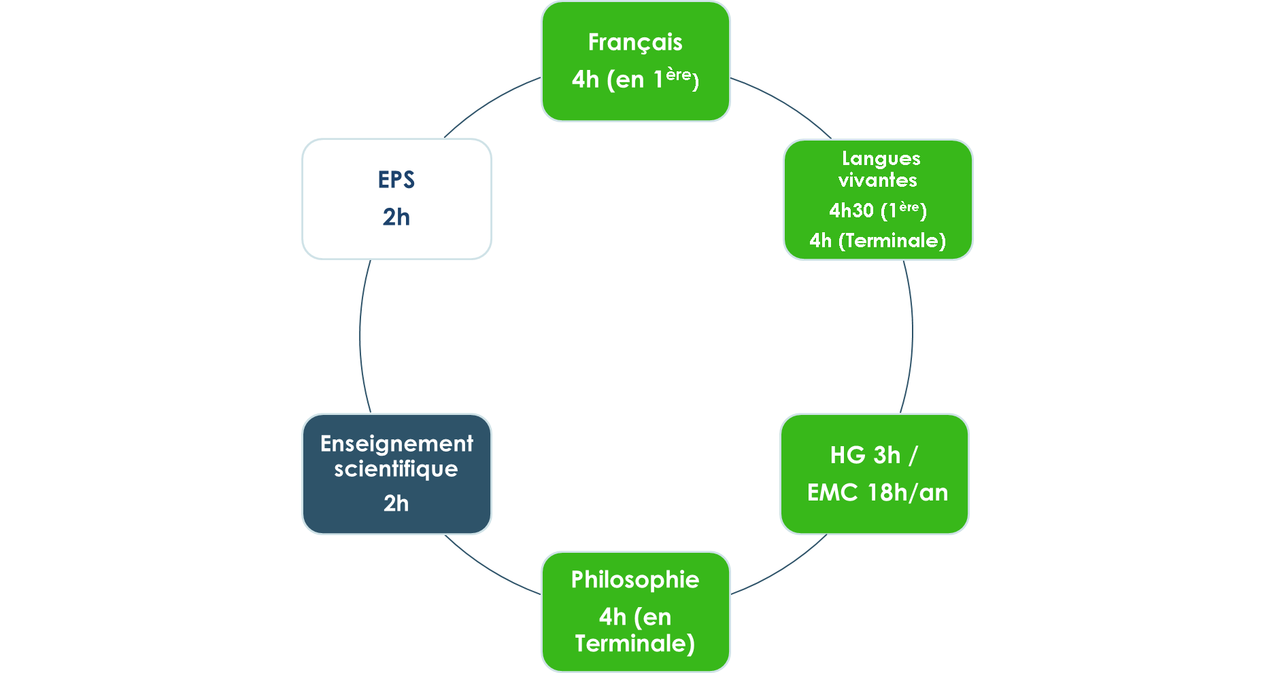
La voie générale
Un socle de culture commun
Accompagnement personnalisé
Accompagnement à l’orientation
+ choix d'enseignements de spécialités
Enseignement optionnel possible
3 enseignements en 1ère
2 enseignements en T^{ale}
(parmi les 3 suivies en 1ère)
Notes:
19

Slide 20
La voie générale
Les enseignements de spécialité
  Arts
  Humanités, littérature et philosophie
  Littérature et langues et cultures de l’Antiquité
  Langues, littératures et cultures étrangères et régionales
  Histoire-géographie, géopolitique et sciences politiques
  Sciences économiques et sociales
  Mathématiques
  Physique-chimie
  Sciences de la vie et de la Terre
  Numérique et sciences informatiques
  Sciences de l’ingénieur
  Biologie-écologie (lycées agricoles)
  Education Physique, pratiques et culture sportives
Les enseignements de spécialité permettent d’approfondir ce qui motive et qui prépare à l’enseignement supérieur.

Slide 21
La voie générale
^{Les enseignements optionnels}
1 enseignement en 1ère de 3h :
✓Langue vivante C
✓Arts
✓EPS
✓Langues et cultures de l'antiquité
2 enseignements possibles en terminale de 3h :
✓Mathématiques expertes
✓Mathématiques complémentaires
✓Droit et grand enjeux du monde contemporain

Slide 22
La voie technologique
Français
(en 1ère)
4H
Enseignements
communs
Histoire
Géographie
2H30
Langues
vivantes
4H
Accompagnement personnalisé
EMC
18H/an
Accompagnement à l’orientation
Philosophie
(en terminale)
2H
Mathématiques
3H
Enseignement optionnel possible
+ choix d'une série
EPS
2H
Notes:
22

Slide 23
La voie technologique
Les élèves suivent des enseignements de spécialité de la série choisie :
  ST2S : Sciences et technologies de la santé et du social
  STL : Sciences et technologies de laboratoire
  STD2A : Sciences et technologies du design et des arts appliqués
  STI2D : Sciences et technologies de l’industrie et du développement durable
  STMG : Sciences et technologies du management et de la gestion
  STHR : Sciences et technologies de l’hôtellerie et de la restauration
  TMD : Techniques de la musique et de la danse
  STAV : Sciences et technologies de l’agronomie et du vivant (dans les lycées agricoles uniquement)
Chaque série permet d’approfondir des enseignements de spécialité concrets et pratiques pour bien préparer aux études supérieures.

Slide 24


La voie technologique
8 spécialités (dont 3 nécessitant de s’engager dès la 2nde)
STASTMGV
S2TMD
STHR
STMG
STMG
STMGS
ST2S
STD2A
STL
ST2S
STD2A
ST2S
STL
STAV
STI2D
STAV
STI2D
INDUSTRIE
LABORATOIRE
AGRONOMIE
GESTION
SANTE-SOCIAL
ARTS APPLIQUES
MUSIQUE-DANSE
Hôtellerie-Restauration
En établissement agricole : lycée Nantes Terre Atlantique
* 2nde spécifique (dossier-sélection) pour STHR (Appert) et S2TMD (Mandela ou Angers + conservatoire)
* Option Création et Culture Design obligatoire en 2nde pour STD2A (Livet -dossier-sélection).
En moyenne 180 V1 pour 30 places

Slide 25
2. Les procédures d’orientation et d’affectation après la classe de 3ème

Slide 26
Les étapes d’orientation en 3ème
Avant le conseil de classe du 2ème trimestre (février),
les élèves et leur famille formulent leur(s) vœu(x) provisoire(s)
Ces vœux concernent les voies d’orientation :
  Seconde générale et technologique ;
  Seconde professionnelle (sous statut scolaire ou en apprentissage)
  1ère année de CAP (sous statut scolaire ou en apprentissage).
Le conseil de classe du 2e trimestre émet un avis provisoire d’orientation sur une ou plusieurs voies d’orientation.
Notes:
Possibilité de faire plusieurs vœux hiérarchisés de voie d’orientation

Slide 27
Les étapes d’orientation en 3ème
Avant le conseil de classe du 3ème trimestre (mai), les élèves et leur famille enregistrent leurs vœux définitifs d’orientation
Au conseil de classe du 3e trimestre, une proposition d’orientation est faite par le conseil de classe :
  Si accord entre le vœu d’orientation de la famille et la proposition du conseil de classe = décision d’orientation
  Si désaccord entre le vœu d’orientation de la famille et la proposition du conseil de classe = entretien entre la famille et le chef d’établissement.

Slide 28
En cas de désaccord
Entretien entre la famille et chef d’établissement
A l’issue de l’entretien, le chef d’établissement communique la décision d’orientation
  Le chef d’établissement et la famille trouve un accord = décision d’orientation.
  Le chef d’établissement et la famille sont toujours en désaccord = la famille peut demander le maintien dans la classe d’origine ou peut faire appel.
Procédure d’appel
  Chef d’établissement transmet à la commission ses décisions motivées et les éléments pouvant éclairer la commission d’appel
  Commission d’appel est présidée par IA – DASEN (ou son représentant)
  La décision prise en commission d’appel est définitive.
Procédure d’appel

Slide 29
Les règles générales de l’affectation dans les établissements publics
(sous réserve de confirmation par les circulaires 2021)
Voie professionnelle
+ 2^{ndes} sélectives
La plupart des 2^{ndes}
générales et technologiques
Affectation selon un barème ou sur dossier (sélection)
Affectation selon
le secteur géographique
Résultats scolaires et compétences
évaluées par les professeurs
Avis du chef d’établissement
Eventuellement, dossier spécifique
>> Places limitées
>> Formuler plusieurs vœux
Affectation
- sur décision d’orientation,
- dans un établissement :
  Secteur : ….
  Hors secteur : tous les lycées sauf Rieffel
- Affectation dans un lycée hors secteur
sur dérogation
Choix des options et classe européenne
au moment de l’inscription

Slide 30
Les cas particuliers : Affectation en 2nde GT
Option Création culture design en vue d’un bac STD2A (sélectif : classement des dossiers sur Affelnet en fonction des résultats scolaires et avis du chef d’établissement)
Les vœux de 2GT à recrutement spécifique sur dossier
Section | Etablissement | Date limite de retour du dossier | Modalités de recrutement
Binationales | ABIBAC (Allemand) Lycée N. Mandela BACHIBAC (Espagnol) Lycée N. Mandela ESABAC (Italien) Lycée A. Camus | avril | Examen du dossier et entretien possible.
Internationales | Américaine Lycée N. Mandela Britannique Lycée Grand Air, La Baule | avril | Examen du dossier, tests écrits et entretien
Seconde spécifique Bac technologique hôtellerie restauration | Lycée N. Appert, Orvault | avril | Examen du dossier puis entretien pour les élèves dont le dossier aura été retenu
Seconde spécifique bac technologique musique et danse | Spécialité danse Lycée Du Bellay, Angers Spécialité musique Lycée N. Mandela | mars | Dossier à télécharger sur le site du conservatoire. Audition au conservatoire en avril
:

Slide 31
Les cas particuliers : Affectation en 2nde GT(2) Demande de dérogation à la carte scolaire
L’affectation en 2GT respecte l’ordre de priorité suivant :
Secteur
Hors secteur : demande de dérogation
Motifs de la demande de dérogation
Elèves en situation de handicap
Élèves nécessitant une prise en charge médicale à proximité du lycée demandé
Élèves boursiers
Élèves dont un frère ou une sœur est déjà scolarisé dans le lycée demandé
Élèves dont le domicile est situé en limite de secteur
Élèves devant suivre un parcours scolaire particulier
Convenances personnelles (à préciser)

Slide 32
3. Les ressources
Rencontres avec le Professeur principal
Rencontres avec le PsyEn, au collège ou au CIO
espace orientation sur e-lyco
Sites internet utiles :
  www.ac-nantes.fr (Orientation et insertion)
  www.onisep.fr
  www.quandjepasselebac.education.fr
  www.secondes-premieres2020-2021.fr
Notes:
32

Slide 33
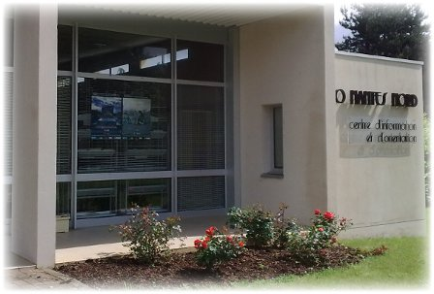
Les RDV avec la Psychologue spécialisée EDO : éducation développement, orientation
Au collège
Mme Perrocheau
Le vendredi
* Prendre RDV à la vie scolaire
AU C.I.O. DE NANTES
34 rue du Fresche Blanc
44300 Nantes
Tél : 02 40 94 00 12
En période scolaire
du lundi au vendredi
de 9h à 12h et de 13h30 à 17h
Avec ou sans RDV
Auto-documentation le mardi matin
Pendant les vacances
Mêmes horaires
Du lundi au vendredi
Merci de votre attention !

